Slide 1
114學年度校外實習行前說明會
國立屏東科技大學 時尚設計與管理系
會議時間：114年12月17日（星期三）下午 12:10
會議地點：HE109
主 席：謝維合主任
紀 錄：張曉寧行政助理
出席人員：學務處性平宣導承辦人潘雪芳小姐、時尚四技四導師黃淑芳老師及王韻老師、時尚四技四校外實習同學

Slide 2
主席報告

Slide 3
校外實習合約皆用學校官方版本並由系上統一與廠商簽署，學校官方版本合約內容規範皆經法務專家審定，所以同學不要私下和廠商另行簽約，私下簽署的合約學校不知道內容，易造成學生權益受損。 實習期間需注意安全，並與實習廠商要互相配合，如上下班時間，並遵守相關規定。 下列有幾點注意事項請同學配合：

Slide 4
1.校外實習同學實習期間仍須上網完成選課程序。
2.學生在外需注意租屋、交通等安全，並加強性騷擾防治，提高自身警覺性。若有任何問題可撥打系上聯絡窗口(08-7703202#7111)，緊急事件撥打校安中心(08-7740119)。
3.實習期間請保持認真、守時並遵守規定。並在實習結束後，將實習報告於期限內繳交，以免造成成績輸入困擾問題。
4.實習期間若需請假，請依規定辦理請假手續。
5.請同學請勿私下簽署非官方版合約，避免造成權益受損。
6.實習期間操作設備等務必小心謹慎，確保自身安全。
7.實習期間4.5個月，實習上有遇到任何問題，或是不合理之事情，請向系上反應，校方這邊會幫忙處理，如無法與廠商溝通一定要先告知輔導老師。
8. 遵守產業界的規定，實習時要有良好的學習態度。

Slide 5
討論事項

Slide 6
一、 實習期間4.5個月，此為系上規定，若時間不足，將無法取得校外實習9學分。上班時間依公司規定，若有排休假問題，可與廠商溝通，實習一週內若有不適應等問題需盡快找輔導老師或系辦盡速處理，以免造成無法如期畢業。
二、 系上會依學校規定辦理學生團體傷害保險事宜，保險額度為新台幣貳佰萬元，保險期間為實習期間，並請同學確認相關保險資料，以保障自己之權益，實習期間的上下班時間多注意交通安全。
三、 校外實習要點會正式公告於系官網，實習期間須完成實習手冊中要點附件1~5，並於兩次訪視時完成要點附件6~9，且於實習結束後一周內繳交書面成果報告和ppt，實習結束後即安排畢業典禮當日舉辦校外實習成果展並請同學口頭報告校外實習成果。

Slide 7
四、 週報表需每個禮拜傳E-MAIL給輔導老師及上傳至校外實習網站。
五、 問卷調查
填報校外實習課程問卷期間：每學期實習結束前一個月起至實習結束止，請登入學校首頁→網站連結→重要站台→資訊系統→學生實習平台（https://acsip.npust.edu.tw/）
六、 請符合退費資格學生至學生實習平台填寫退費帳戶資料，校方會於完成實習後，退還實習生雜費退費1/5，以及電腦網路使用費，待通知後再填。另有返校修課的學生不列入退費名單，修學程課程者另外通知
七、 請班代負責建立緊急通訊錄，包含實習生及其緊急連絡人的電話及手機，於12月31日(一)前繳交完畢。

Slide 8
Q&A

Slide 9
1. 實習時間有涵蓋到過年， 請問怎麼處理?
A: 配合廠商，依照廠商的公司規定。

Slide 10
2. 實習時間超過畢業時間， 是要畢業後回來領取嗎?
A:
1. 領取畢業證書時間需要待實習結束及繳交完畢實習報告後，
待系統上顯示實習總成績，才可開始跑線上離校手續，領取畢業證書
2. 畢業證書需要請本人親自回來拿取，系上不會幫忙郵寄給學生，
因為畢業證書是重要文件，郵寄無法負責安全風險。

Slide 11
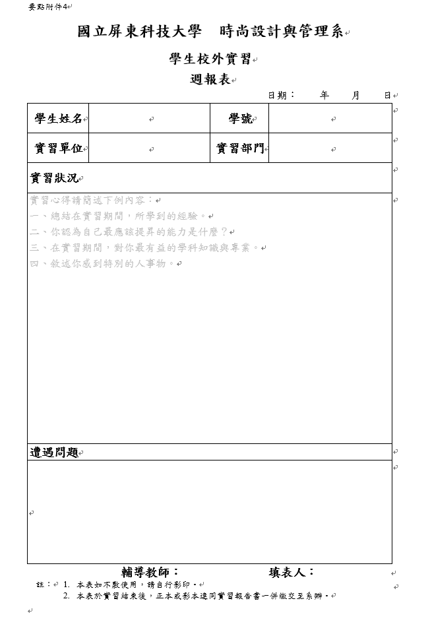
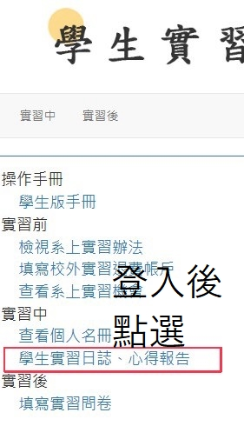
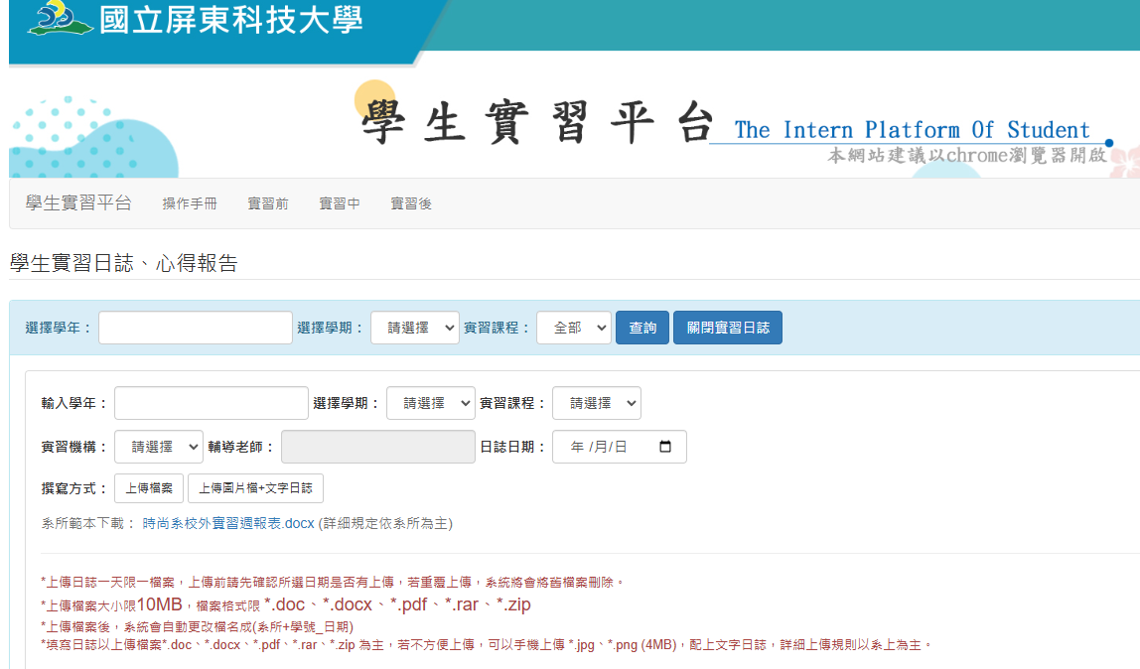
3. 週報表請問要傳到哪裡(繳交至哪裡)?
A: 依本系所訂格式規範(如要點附件四)，附圖右
電子檔繳交，每週繳交一次，以 e-mail郵寄
或傳真給學校訪視輔導老師及上傳至學校的校外實習平台。
每週週報表電子檔請自行妥善留存，實習結束後須統整實習期間總週報表
將資料置入實習報告內容中。

Slide 12
4. 請假與放假也要寫週報表嗎?
A: 實習期間每週週報表都要寫，請同學於週報表上敘明請假日期期間及假別或是放假的原因。並將週報表電子檔email郵寄給輔導老師及上傳學生實習平台。

Slide 13

5. 請問實習手冊?
A: 已放置於系官網上，請學生上網查看。
114校外實習手冊QR Code

Slide 14
6. 書面報告是甚麼時候繳交?
A: 實習期間須撰寫實習紀錄表及成果報告，實習結束後一周內須繳交實習成果報告及簡報檔，並於當學期畢業典禮當日(115/6/13 星期六)舉辦校外實習成果發表會進行口頭報告。
6/16結束，6/23前繳交。

Slide 15
7. 那如果實習結束時間是在 6/23以後，無法在6/23前繳交怎麼辦?
A: 實習成果報告及簡報檔必須於實習結束後一週內(6/23前繳交)繳交給學校訪視輔導老師及系辦公室。

Slide 16
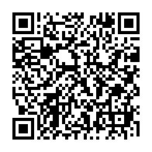
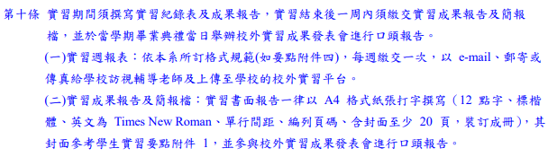
8. 請問書面資料表格之格式?
A: 實習手冊後有附上，請至系官網確認。
校外實習-文件專區QR Code

Slide 17
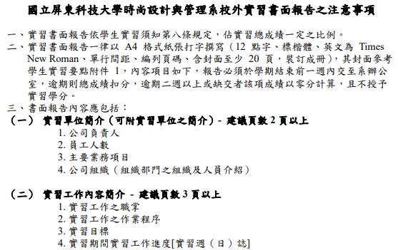
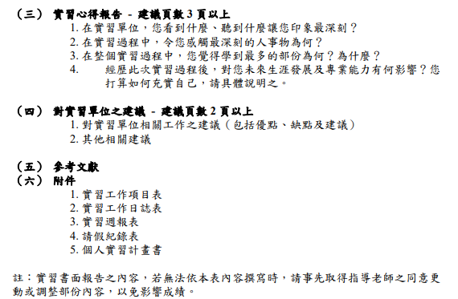
校外實習書面報告之注意事項—實習手冊第16頁

Slide 18
9. 先繳註冊費再領取退費嗎?
A: 是的。

Slide 19
10. 在實習期間發生意外，申請理賠的管道有?
A: 1.學生平安保險:請洽健康中心
2. 校外實習意外險承保資訊網
網址:https://acsip.npust.edu.tw/Document.aspx?Display=Insurance

Slide 20
補充報告

Slide 21
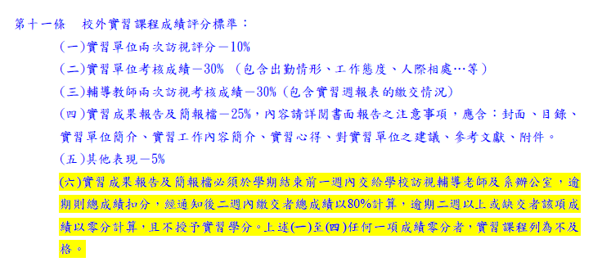
實習評分標準

Slide 22
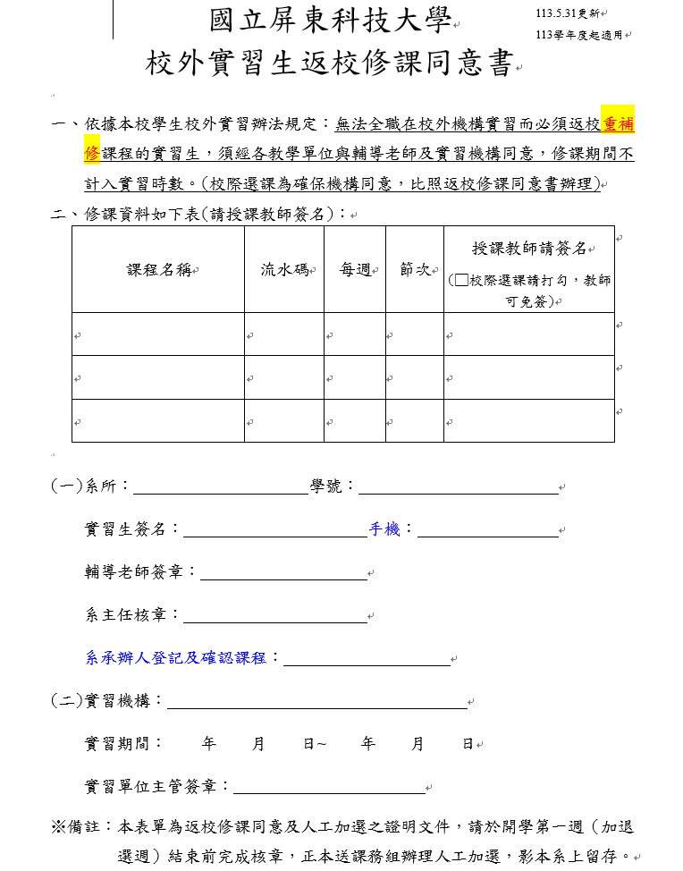

實習生返校修課同意書
114實習手冊第55頁或至實習平台檔案下載，請學生自行列印

Slide 23
1. 實習輔導老師公佈
2. 學生手機請留正確的，校方到時候會傳一些訊息給實習學生
3. 實習的實習生，請找好住宿的地方，可找親朋好友或是畢業學長姊幫忙。
4. 成果發表會的實習PPT在報告前一週寄回(6/8星期一)系辦
5. 請同學填寫校外實習行前說明會滿意度調查表

Slide 24
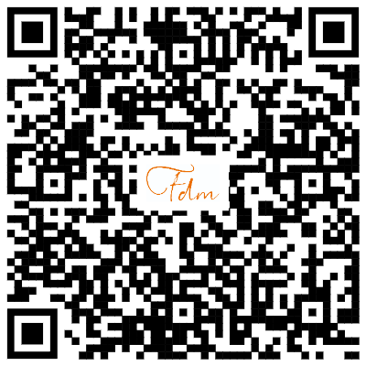
校外實習行前說明會 滿意度調查表

Slide 25
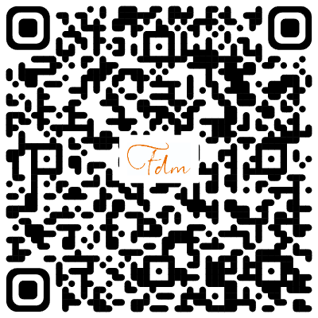
時尚4A保險資料&緊急通訊錄&退費清冊

Slide 26
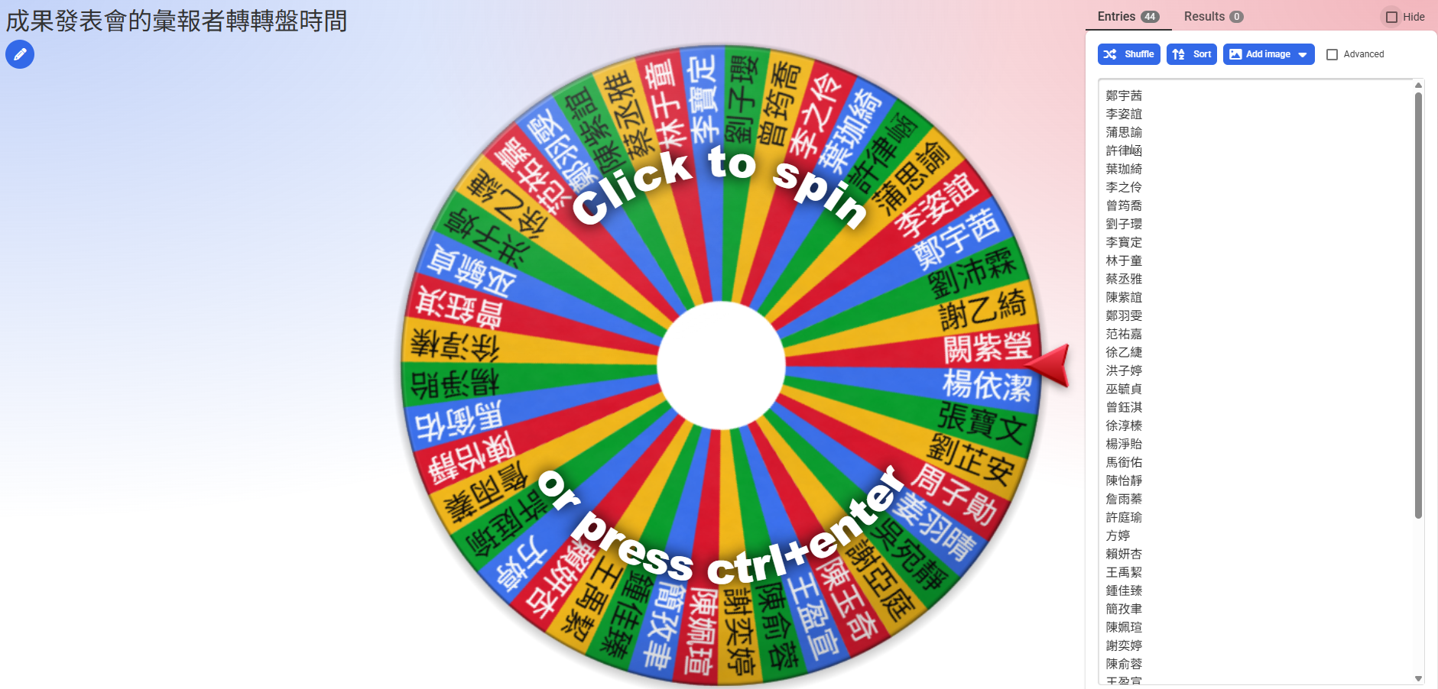
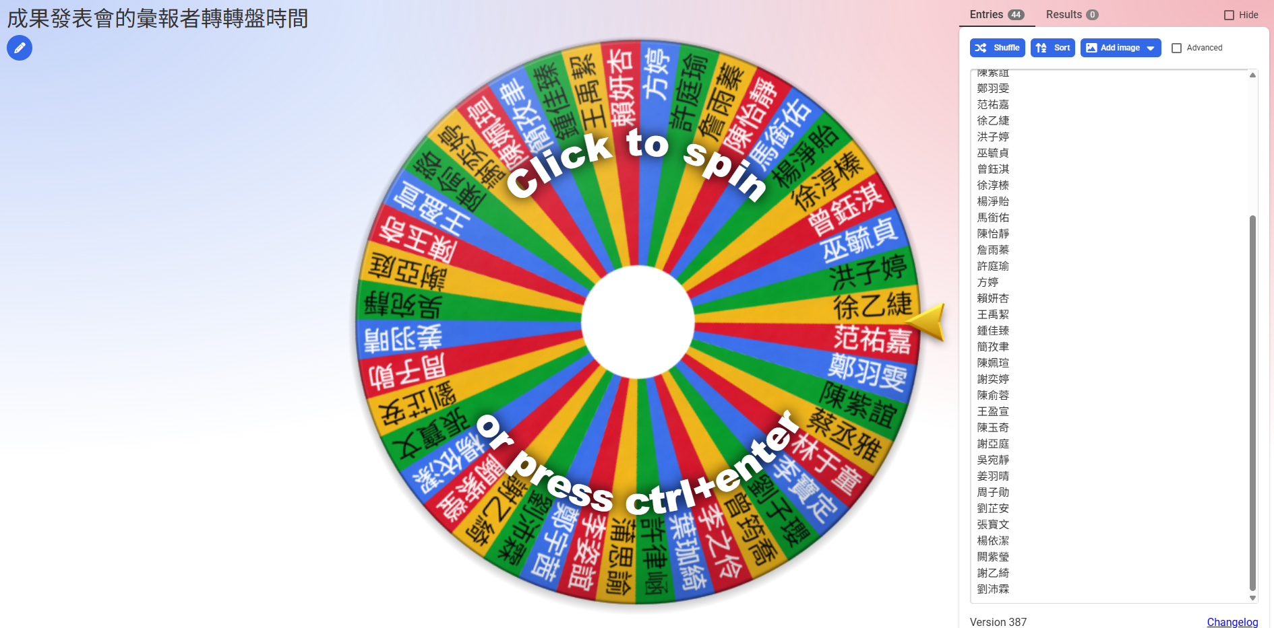
轉轉盤時間~
https://wheelofnames.com/zh-HK/vjn-sf8
隨機抽取六位同學當作成果發表會的彙報者
(號碼依照簽到表上的排序，共44位，已扣除6位代替實習的同學。)

Slide 27
臨時動議

Slide 28
散會 謝謝大家~

